Slide 1
Alaraajojen tukkiva valtimotauti Luentomateriaali

Slide 2
Luentomateriaali
Julkaistu 19.2.2021
Perustuu 18.2.2021 päivitettyyn Käypä hoito -suositukseen
Alaraajojen tukkiva valtimotauti
Linkki suositukseen
Kuva: Gettyimages
gettyimages

Slide 3
Näytön varmuusaste Käypä hoito -suosituksissa
Koodi | Näytön aste | Selitys
A | Vahva tutkimusnäyttö | Useita menetelmällisesti tasokkaita¹ tutkimuksia, joiden tulokset samansuuntaiset
B | Kohtalainen tutkimusnäyttö | Ainakin yksi menetelmällisesti tasokas tutkimus tai useita kelvollisia² tutkimuksia
C | Niukka tutkimusnäyttö | Ainakin yksi kelvollinen tieteellinen tutkimus
D | Ei tutkimusnäyttöä | Asiantuntijoiden tulkinta (paras arvio) tiedosta, joka ei täytä tutkimukseen perustuvia näytön vaatimuksia
1 Menetelmällisesti tasokas = vahva tutkimusasetelma (kontrolloitu koeasetelma tai hyvä epidemiologinen tutkimus); tutkittu väestö ja käytetty menetelmä soveltuvat perustaksi hoitosuosituksen kannanottoihin. 2 Kelvollinen = täyttää vähimmäisvaatimukset tieteellisten menetelmien osalta; tutkittu väestö ja käytetty menetelmä soveltuvat perustaksi hoitosuosituksen kannanottoihin.

Slide 4
Luentomateriaalin käyttö
Käypä hoito -suositusten luentomateriaalit on laadittu tukemaan suosituksen käyttöönottoa.
Ne ovat vapaasti käytettävissä terveydenhuollon, julkishallinnon ja oppilaitosten koulutuksissa ja apuna ammattilaisten arjessa.
Käypä hoidon tuottamat aineistot ovat kaikille avoimia ja maksuttomia.
Esityksen sisältöä ei saa muuttaa.
Jos esitykseen sisällytetään muuta materiaalia, Käypä hoito -esityspohjaa ei saa käyttää lisätyssä materiaalissa.

Slide 5
Keskeinen sanoma 1
Alaraajojen tukkiva valtimotauti on
yksi ateroskleroosin kolmesta tavallisimmasta ilmentymästä
kroonisen alaraajaiskemian (hapenpuutteen) tärkein syy.
Diagnostiikan kulmakiviä ovat
tyypilliset riskitekijät ja taudin epäily niiden perusteella
oireet (katkokävely tai leposärky)
jalkaterän valtimosykkeiden puuttuminen
poikkeava nilkka-olkavarsipainesuhde (ABI) ≤ 0,9 tai > 1,4.
matala varvaspaine tai pieni varvas-olkavarsipainesuhde (TBI)
hitaasti paraneva haava tai kuolio.

Slide 6
Keskeinen sanoma 2
Hoidon tavoitteita ovat
ateroskleroosin riskitekijöiden seulonta (mm. piilevä diabetes) ja hallinta valtimotaudin etenemisen hidastamiseksi ja kokonaisennusteen parantamiseksi
alaraajan valtimoverenkierron parantaminen silloin, kun kajoava hoito on aiheellinen
potilaan toimintakyvyn ja elämänlaadun kohentaminen
iskeemisen kivun lievittäminen
haavojen ehkäisy ja parantaminen
amputaation välttäminen, etenkin jalkaterän yläpuolelta
potilaan autonomian säilyttäminen ja laitoshoidon välttäminen.
Valtimotaudin riskitekijöiden tunnistaminen ja hoidon aloittaminen ovat keskeisiä kaikilla terveydenhuollon portailla.

Slide 7
Määritelmät
Alaraajojen tukkivalla valtimotaudilla tarkoitetaan alaraajaan johtavien valtimoiden ateroskleroosia siihen liittyvine aterotrombooseineen.
Oireettomassa valtimotaudissa valtimon seinämissä on aterosleroosimuutoksia mutta potilaalla ei ole oireita.
Oireinen alaraajojen tukkiva valtimotauti ilmenee katkokävelynä tai kroonisena raajaa uhkaavana iskemiana (leposärky tai iskeeminen kudosvaurio: haava tai kuolio).
Alaraajojen tukkiva valtimotauti on yleisin kroonisen alaraajaiskemian aiheuttaja.
Oireet johtuvat kudosten hapen puutteesta, iskemiasta.

Slide 8
Epidemiologia
Oireeton alaraajojen tukkiva valtimotauti
Suurin osa alaraajojen tukkivaa valtimotautia sairastavista on oireettomia tai vähäoireisia.
Suomessa esiintyvyys 45–70-vuotiailla oireettomilla naisilla ja miehillä on arvioiden mukaan 5 %.
Esiintyvyys yli 65-vuotiailla on terveyskeskuskohortissa noin 20–30 %.
Katkokävely
Laajoissa epidemiologisissa tutkimuksissa katkokävelyn esiintyvyys on ollut 40-vuotiailla miehillä noin 1 % mutta yli 65-vuotiailla jopa 8 %.
Alle 85-vuotiailla miehillä esiintyvyys on suurempi kuin naisilla (suhdeluku vaihtelee eri aineistoissa), mutta yli 85-vuotiailla tilanne on päinvastainen.

Slide 9
Epidemiologia
Krooninen raajaa uhkaava iskemia
Kroonisen raajaa uhkaavan iskemian esiintyvyydeksi on arvioitu 1,2–1,3 %.
Vuotuiseksi ilmaantuvuudeksi on arvioitu 500–1 000 tapausta miljoonaa asukasta kohti.
Vain joka toisella kroonista raajaa uhkaavaa iskemiaa sairastavalla on esiintynyt sitä edeltänyttä katkokävelyä.
Iskemia on osatekijänä joka neljännen kroonisen säärihaavan taustalla.
Sääri- tai reisiamputaatio
Suomessa tehdään vuosittain 180 sääri- tai reisiamputaatiota miljoonaa asukasta kohden. Näistä 85 % tehdään verenkiertoperäisistä syistä ja puolella potilaista on diabetes.

Slide 10
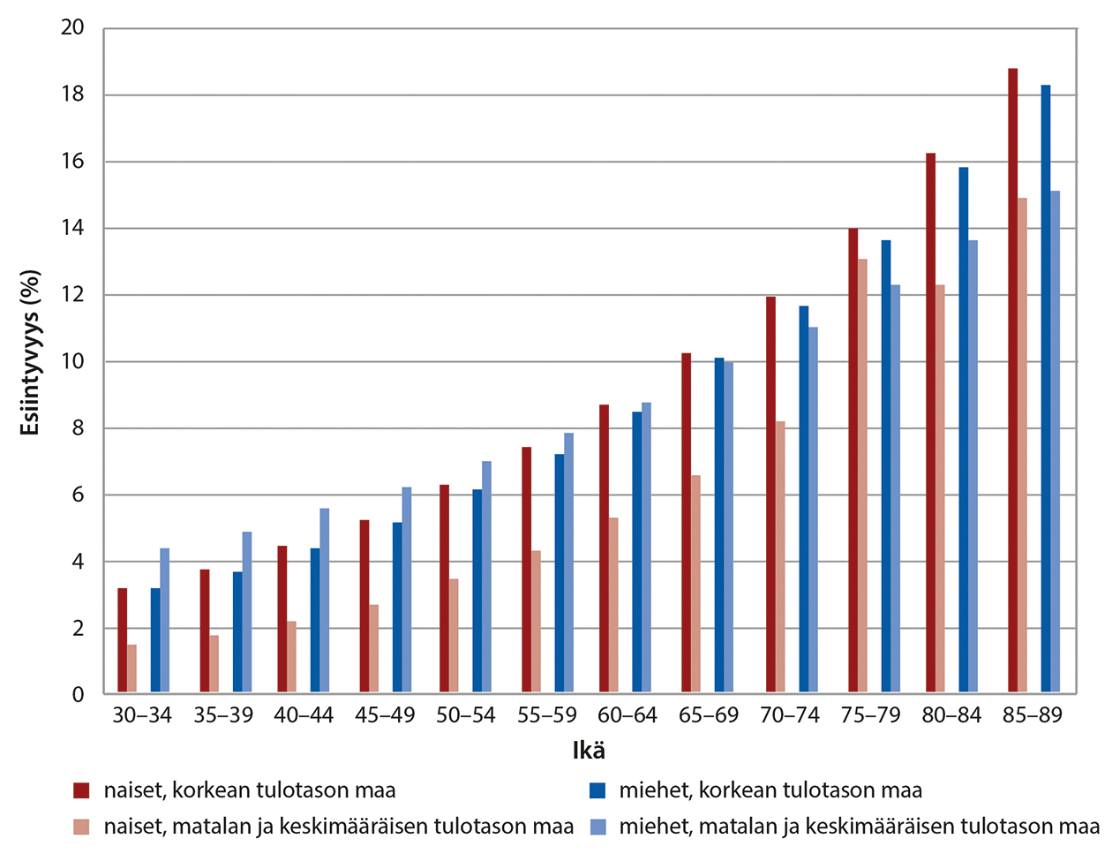
Esiintyvyys
Kuva. Tukkivan valtimotaudin esiintyvyys maailmanlaajuisesti Esiintyvyys kasvaa ikääntymisen myötä.

Slide 11
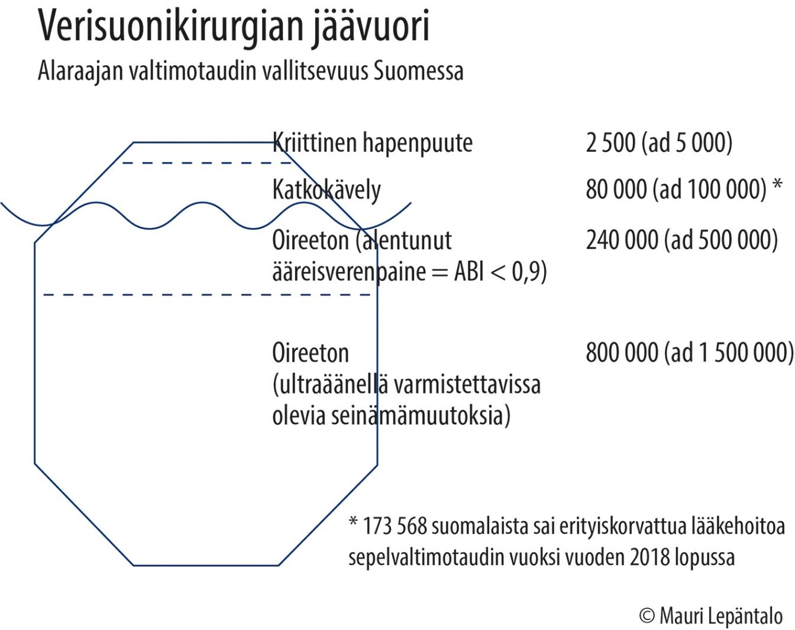

Slide 12
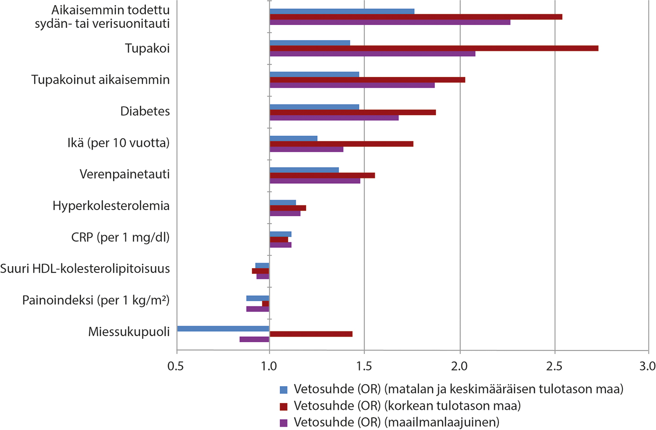
Ääreisvaltimotaudin riskitekijät
Kuva. Ääreisvaltimotaudin riskitekijät matalan, keskimääräisen ja korkean tulotason maissa.

Slide 13
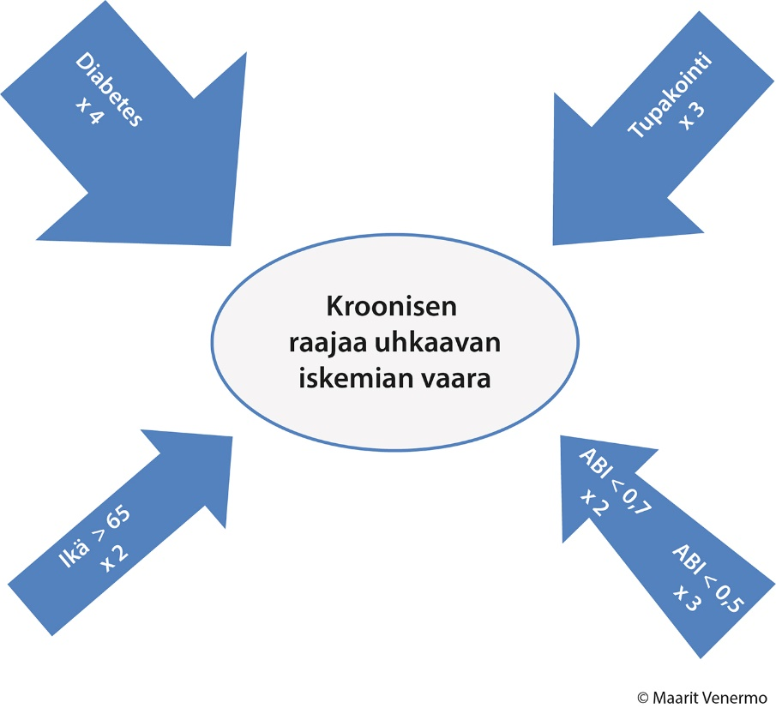
Kroonisen raajaa uhkaavan iskemian riskitekijät
Kuva. Kriittisen alaraajaiskemian riskitekijät. Modifioitu TASC II:n (Norgren L ym. Eur J Vasc Endovasc Surg 2007;33(Suppl 1):S1-75) mukaan.

Slide 14
Kroonisen alaraajaiskemian luonnollinen kulku ja ennuste
Alaraajojen tukkivaa valtimotautia sairastavista noin puolet (40–60 %) kuolee sepelvaltimotautiin, 10–20 % aivovaltimotautiin ja 10 % muuhun verisuonitapahtumaan.
Oireista alaraajojen tukkivaa valtimotautia sairastavan ennuste korreloi iskemian vaikeusasteeseen, nilkka-olkavarsipainesuhteeseen ja varvaspaineeseen.
Nilkka-olkavarsipainesuhde ja varvaspaine ennustanevat valtimotaudin kulkua paremmin kuin kliiniset oireet C.
Kardiovaskulaaristen riskitekijöiden optimaalisella hoidolla, erityisesti statiineilla, antitromboottisella lääkityksellä ja tupakoinnin lopettamisella voidaan parantaa tukkivaa valtimotautia sairastavien kokonaisennustetta.

Slide 15
Katkokävelytasoisen kroonisen alaraajaiskemian kulku ja ennuste
Katkokävelypotilaiden 5 vuoden kumulatiivinen kardiovaskulaarinen kuolleisuus (13 %) on selvästi suurempi kuin oireetonta tukkivaa valtimotautia sairastavien (9 %) tai verrokkiväestön (5 %).
Viiden vuoden seurannassa
75 %:lla katkokävelyoire pysyy samanlaisena tai lievittyy ja
25 %:lla oirekuva pahenee.
noin 5–20 %:lle kehittyy krooninen raajaa uhkaava iskemia, ja näistä 4–27 %:lle joudutaan tekemään korkea amputaatio.
Tupakointi suurentaa katkokävelyn riskiä kehittyä krooniseksi raajaa uhkaavaksi iskemiaksi.
Tupakointi huonontaa revaskularisaation pitkäaikaistuloksia.

Slide 16
Kroonisen raajaa uhkaavan iskemian kulku ja ennuste
Vuoden kuluessa noin viidesosa heistä, jotka sairastavat kroonista raajaa uhkaava iskemiaa, kuolee.
Ellei verenkiertoa parantavaa toimenpidettä tehdä, kroonisen raajaa uhkaavan iskemian arvioidaan johtavan vuoden kuluessa 20–25 %:lla potilaista raajan menetykseen.
Diabetes, vaikea munuaisten vajaatoiminta, infektio ja kudosvaurio huonontavat kroonisen raajaa uhkaavan iskemian ennustetta ja suurentavat amputaatioriskiä.
Diabeetikoilla amputaation riski on 5–10-kertainen verrattuna diabetesta sairastamattomiin.
Kuolio suurentaa amputaatioriskiä enemmän kuin lepokipu tai haava.

Slide 17
Diagnostiikka
Alaraajojen tukkiva valtimotauti on alidiagnosoitu.
Ensidiagnostiikka kuuluu aina perusterveydenhuoltoon.
Diagnostiikan kulmakivenä ovat sykepalpaatio ja nilkka-olkavarsipainesuhde.
Käytännössä molempien jalkaterän valtimosykkeiden (ADP ja ATP) kiistaton palpoituminen sulkee pois merkittävän valtimotaudin.
Palpaation epävarma tulos tulee varmistaa dopplertutkimuksen avulla tehdyllä painemittauksella.
Ks. video: ABI-mittaus
Ks. video: Nilkkapaineen mittaus
Vaatii käyttöoikeuden.

Slide 18
Kliininen tutkimus ja löydökset 1
Kardiovaskulaarinen tila
Potilaasta tulee selvittää kardiovaskulaarinen kliininen tila: sydämen rytmi (mm. eteisvärinä suurentaa emboliariskiä) ja sivuäänet (mm. aorttastenoosi).
Alaraajojen valtimosykkeet tulee palpoida nivusista (a. femoralis communis), polvitaipeista (a. poplitea) sekä ennen kaikkea sisäkehräksen takaa (a. tibialis posterior eli ATP) ja jalkapöydän päältä (a. dorsalis pedis eli ADP).
Kaikututkimusta vatsa-aortan aneurysman sulkemiseksi pois voidaan harkita kroonista alaraajaiskemiaa sairastavilla.

Slide 19
Kliininen tutkimus ja löydökset 2
Alaraajan tutkiminen ja löydökset
Kroonisessa raajaa uhkaavassa iskemiassa kudosperfuusiota voidaan arvioida karkeasti kliinisen kuvan perusteella.
Kudosvaurio sijaitsee iskeemisessä raajassa yleensä kärkiosissa tai painealueella (varpaiden kärjissä, sivuilla tai välissä, luu-ulokkeiden kohdalla tai kantapäässä).
Haava voi sijaita myös epätyypillisesti säären alueella.
Diabeetikolla tulee testata jalkaterän tunto neuropatian toteamiseksi (monofilamenttitesti) ja kiinnittää erityistä huomiota infektion sulkemiseen pois.

Slide 20
Nilkkapaine ja nilkka-olkavarsipainesuhde (ABI)
Nilkasta ja olkavarresta mitattujen systolisten verenpaineiden suhde (ankle-brachial index, ABI) on yksinkertainen, edullinen ja objektiivinen alaraajaiskemian tutkimus- ja seulontamenetelmä.
ABI-arvoa ≤ 0,9 pidetään yleisesti merkkinä alaraajan huonontuneesta valtimokierrosta.
Luotettavan viitealueen yläraja on 1,4. Tätä suuremmat arvot johtuvat usein mediaskleroosista (pseudohypertensio), mutta ne ovat myös merkki yleistyneestä valtimotaudista.
ABI-arvo alle 0,4 tai nilkkapaine alle 50 mmHg viittaa krooniseen raajaa uhkaavaan iskemiaan.
Diabeetikon ABI-arvoihin 0,9–1,4 tulee myös suhtautua varauksellisesti.

Slide 21
ABI ja varvaspaineet erikoissairaanhoidon verisuonilaboratoriossa
Kroonisen raajaa uhkaavan iskemian diagnoosi tulee varmistaa ABI-mittauksella ja varvaspaineen määrityksellä tai transkutaanisen happiosapaineen mittauksella.
Näiden puuttuminen ei kuitenkaan saa viivästyttää potilaan kuvantamista ja hoitoa.
Verisuonilaboratoriossa systoliset nilkka- ja varvaspaineet mitataan tähän tarkoitukseen kehitetyllä pletysmografisella tai laserdoppler-menetelmään perustuvalla laitteistolla.

Slide 22
Transkutaaninen happiosapaine (TcPO2)
Alaraajaiskemian vaikeusastetta voidaan arvioida myös mittaamalla hapen osapainetta kudoksissa ihon läpi.
Iholle kiinnitettävä lämmitettävä mittausanturi aiheuttaa verisuonten laajenemisen ja hapen diffuusion ihon pinnalle, josta hapen osapaine on mitattavissa.
Transkutaanisen happiosapaineen mittaamista voidaan käyttää kroonisen raajaa uhkaavan iskemian diagnosoinnissa silloin, kun nilkkapaineet tai varvaspaineet ovat epäluotettavan korkeat eikä varvaspainemittaus ole mahdollista (esim. varvasamputaation jälkitilassa).

Slide 23
Kävelytesti
Kävelymatolla tehty kävelytesti on käyttökelpoinen ja objektiivinen tutkimus klaudikaatiotasoisen iskemian erotusdiagnostiikassa.
Kävelymattotestissä mitattavista muuttujista rasituksen jälkeinen ABI-arvon pieneneminen on diagnostinen ja luotettavimmin toistettavissa alaraajojen valtimotaudin diagnostiikassa C.
Jos potilas ei pysty suorittamaan kävelytestiä kävelymatolla, vaihtoehtoisesti voidaan käyttää polkupyöräergometria tai pohjelihasergometria, jossa potilas rasittaa pohjelihaksia jalan plantaarifleksiolla.

Slide 24
Kuvantamistutkimukset
Kuvantamistutkimukset ovat yleensä aiheellisia vain, jos suunnitellaan kajoavaa hoitoa.
Vaihtoehtoina ovat dupleksikaikukuvaus, varjoainetehosteinen magneetti-angiografia, TT-angiografia ja digitaalinen subtraktioangiografia (DSA).
Dupleksikaikukuvaus verisuonikirurgin tekemänä antaa lisätietoa diagnostiikassa ja auttaa hoidon suunnittelussa.
Kajoamaton kuvantamistutkimus on ensisijainen, ellei suunnitella samanaikaista endovaskulaarista hoitoa.
Jos suunnitellaan jo kliinisen tutkimuksen perusteella endovaskulaarista hoitoa, kuvantamiseen käytetään DSA:ta.
Jos halutaan tutkia jalkaterän valtimoita esimerkiksi ohitusleikkausta suunniteltaessa, DSA on paras menetelmä.

Slide 25
Kardiovaskulaaristen riskitekijöiden hoito
Tupakointi
tehokas ohjaus tupakoinnin lopettamiseen
Statiinihoito
aiheellinen kaikille tukkivaa valtimotautia sairastaville, ellei vasta-aiheita
Diabeetikot
glukoositasapainon hoidossa pyrkimys alle 53 mmol/mol:n HbA_{1c}-arvoon (7,0 %)
Verenpaine
hoidon tavoite alle 130/80 mmHg (kotitaso < 125/80 mmHg), jos haitoitta saavutettavissa
vähimmäistavoite alle 140/90 mmHg (kotitaso < 135/85 mmHg)
LDL-pitoisuuden tavoite on alle 1,4 mmol/l

Slide 26
Antitromboottinen hoito
Primaaripreventiossa asetyylisalisyylihaposta (ASA) ei ole havaittu olevan hyötyä oireetonta alaraajan tukkivaa valtimotautia sairastaville A.
Sekundaaripreventiossa asetyylisalisyylihappo estää noin neljäsosan kardiovaskulaarisista tapahtumista alaraajojen tukkivaa valtimotautia sairastavilla A.
ASAn (100 mg x 1) ja pieniannoksisen rivaroksabaanin (2,5 mg x 2) yhdistelmähoito vähentää kuolleisuutta, sydän- ja verisuonitapahtumia ja haitallisia raajatapahtumia alaraajan tukkivaa valtimotautia sairastavilla, joilla on stabiili koronaaritauti A.
Potilaan antitromboottisen lääkehoidon hyödyt ja haitat on arvioitava vuosittain.

Slide 27
Kajoavan hoidon valinta
Kajoava hoito on joko kirurgista tai suonensisäistä. Samassa toimenpiteessä voidaan käyttää molempia hoitomuotoja.
Hoitomuotojen vertailu on vaikeaa, koska vain pieni osa potilaista soveltuu yhtäläisesti sekä kirurgiseen että suonensisäiseen hoitoon.
Kroonisen raajaa uhkaavan iskemian hoitostrategioita verrattaessa tärkein lopputulosmuuttuja on potilaan säilyminen elossa amputaatiotta (ilman reisi- tai sääriamputaatiota).
Revaskularisaatiomuodon valinnassa tulee myös huomioida revaskularisaatiotekniikoiden pitkäaikaistulokset.
Uusintatoimenpiteet saavutetun tuloksen ylläpitämiseksi ovat tyypillisiä etenkin suonensisäisen hoidon jälkeen.

Slide 28
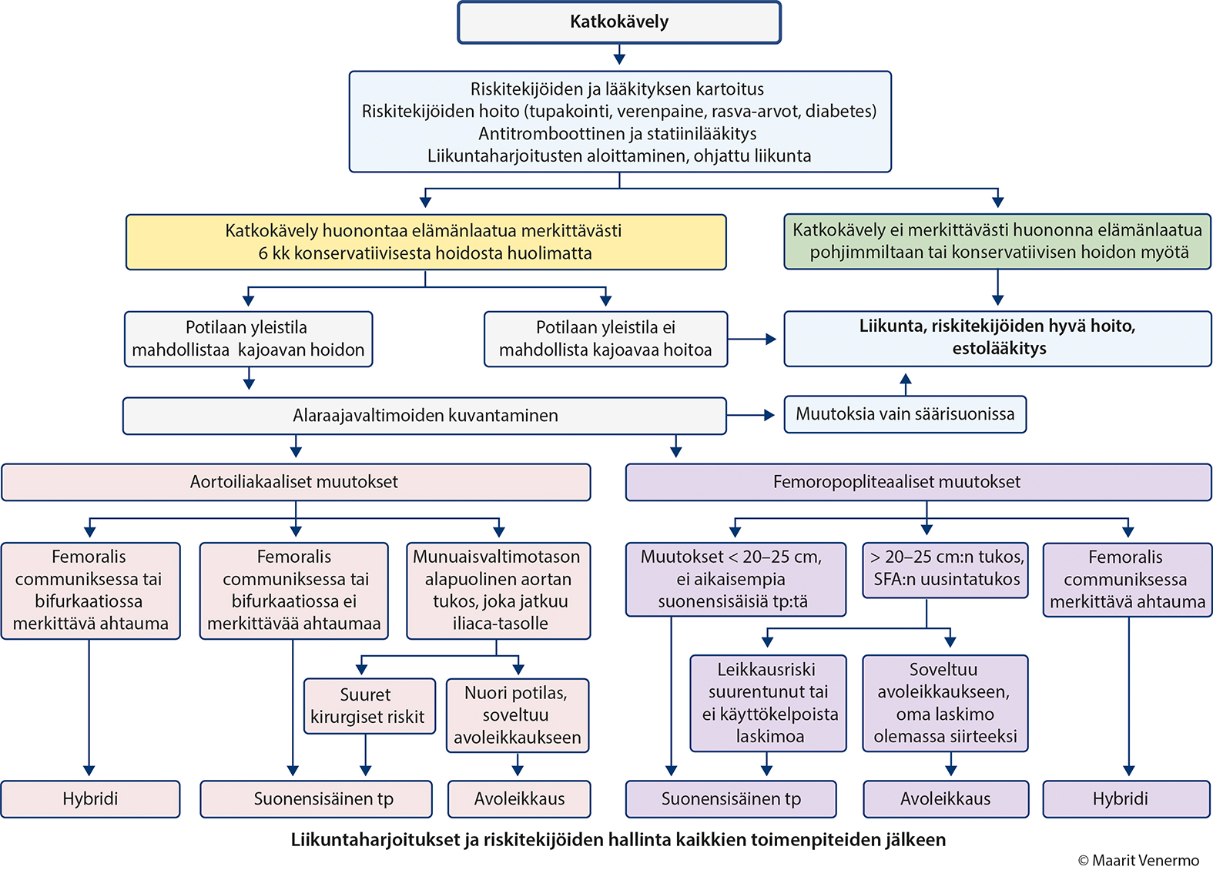
Katkokävelyn hoito

Slide 29
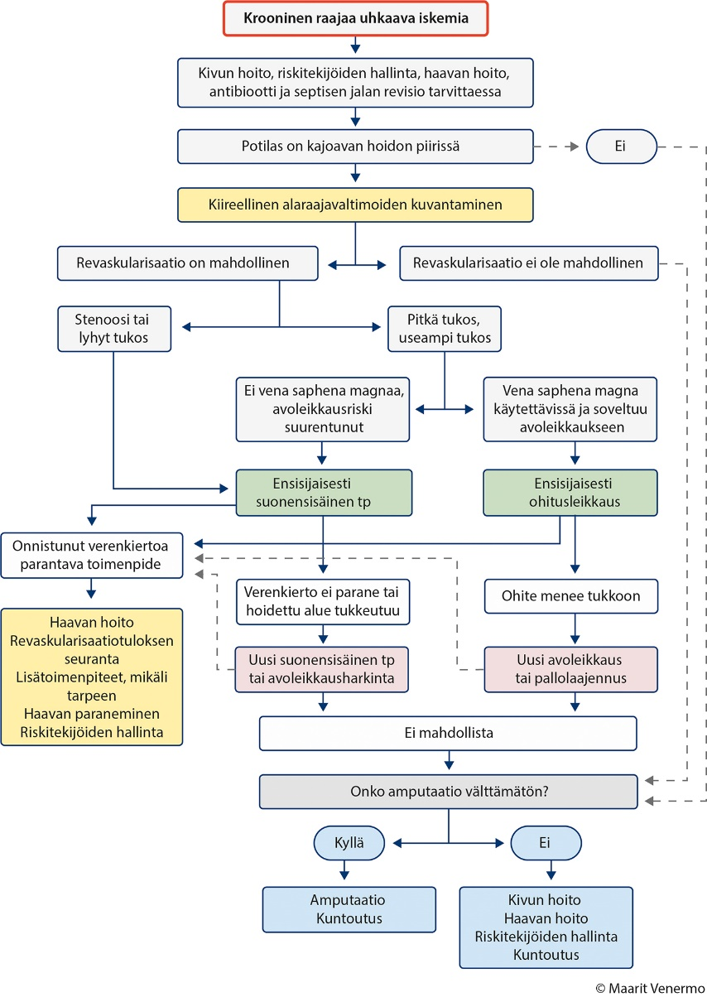
Kriittisen iskemian hoito

Slide 30
Seuranta revaskularisaation jälkeen
Kaikkien revaskularisaatiotoimenpiteiden jälkeen hoitotulos tulee varmistaa heti, ensisijaisesti nilkka- ja varvaspainemittauksin.
Noin 30 %:iin siirteistä kehittyy neointimaalisen hyperplasian aiheuttama ahtauma ensimmäisen vuoden aikana, minkä takia nivusen alapuolisia laskimo-ohituksia suositellaan seurattavaksi (kliininen kuva, ABI-arvo ja varvaspaine ja saatavuuden mukaan venagraftin UÄ) vähintään 2 vuoden ajan.
Taudin riskitekijöiden hallinnalla ja antitromboottisella hoidolla on tärkeä merkitys.
Potilaiden, joilla on hoidettu krooninen raajaa uhkaava iskemia, tulee oireiden uusiutuessa olla mahdollisuus päästä nopeasti verisuonikirurgin arvioon.
Potilaalle tulee turvata laadukkaiden apuvälineiden saanti ja niihin liittyvä kuntoutus.

Slide 31
Hoidon porrastus 1
Perusterveydenhuollossa
ensidiagnostiikka
oireettoman potilaan, jolla pienentynyt ABI-arvo, valtimotaudin ehkäisevä konservatiivinen hoito ja seuranta
katkokävelypotilaan konservatiivinen hoito ja seuranta
kajoavasti hoidettujen potilaiden konservatiivinen hoito ja hoitoon sitoutumisen seuranta
Erikoissairaanhoidon arviota vaativat, erityisesti kroonista raajaa uhkaavaa iskemiaa sairastavat potilaat lähetetään viiveettä erikoissairaanhoitoon.

Slide 32
Hoidon porrastus 2
Erikoissairaanhoidon kiireettömään hoitoon lähettämisen kriteerit
potilaat, joille kajoava hoito voi olla aiheellinen
toiminta- tai työkykyä merkittävästi haittaava, 6 kuukauden konservatiiviseen hoitoon reagoimaton katkokävely, jonka valtimotauti-peräisyys on varmistettu ABI-mittauksin
erotusdiagnostiset ongelmat, joissa oireen mahdollinen verenkiertoperäisyys vaatii lisäselvittelyjä erikoissairaanhoidossa.

Slide 33
Hoidon porrastus 3
Kiireellinen hoito erikoissairaanhoidossa
krooninen raajaa uhkaava iskemia aina, kun ensisijainen hoidon tavoite on alaraajan säästyminen edes osittaisen liikuntakyvyn säilyttämiseksi
diabeetikon jalkahaava, joka ei muutaman viikon optimaalisella konservatiivisella hoidolla osoita paranemisen merkkejä.
laitoshoidossa olevan vuodepotilaan etenevä kuolio, infektio tai hallitsematon kipu, joka on kroonisen raajaa uhkaavan iskemian aiheuttama. Toimenpidepäätös reisiamputaatiosta tulee tehdä yhteisymmärryksessä potilaan ja tarvittaessa myös hänen omaisensa kanssa.

Slide 34
Hoidon porrastus 4
Verisuonikirurginen päivystyshoito erikoissairaanhoidossa
Akutisoitunut krooninen alaraajaiskemia, aiemman valtimoahtauman trombosoituminen tai epäily verisuonisiirteen ahtautumisesta tai tukkeutumisesta ovat aiheita päivystysluonteiseen verisuonikirurgiseen arvioon ja hoitoon.
Diabeetikon jalkainfektio edellyttää päivystysluonteista sairaalahoitoa, johon kuuluvat suonensisäinen antibioottihoito ja usein välitön kirurginen revisio ja pikainen revaskularisaatio.
Varpaiden tyvinivelten tasolle nopeasti edennyt kuolio voi johtaa laajaan kudostuhoon jalkaterän alueella.

Slide 35
Suomalaisen Lääkäriseuran Duodecimin ja Suomen Verisuonikirurgisen Yhdistyksen asettama työryhmä
Puheenjohtaja:
Maarit Venermo, LT verisuonikirurgian professori, osastonylilääkäri; Helsingin yliopisto ja HYKS:n verisuonikirurgian klinikka
Kokoava kirjoittaja:
Eva Saarinen, LT, dosentti, verisuonikirurgian erikoislääkäri; Tampereen yliopisto ja TAYS Verisuonikeskus
Jäsenet:
Daniel Gordin, dosentti, sisätautien ja nefrologian erikoislääkäri; kliininen tutkija; Suomen Akatemia, HYKS Vatsakeskus, nefrologia, Folkhälsanin tutkimuskeskus, Helsingin yliopisto
Harri Hakovirta, LT, kirurgian professori, ylilääkäri; Turun yliopisto, TYKS verisuonikirurgia ja Satasairaala
Huom. Jatkuu

Slide 36
Jäsenet (jatkoa edellisestä):
Arto Heikkilä, LT, yleislääketieteen erikoislääkäri; Helsingin kaupunki, Puistolan terveysasema
Petteri Kauhanen, LT, verisuonikirurgian erikoislääkäri; HYKS Vatsakeskus, verisuonikirurgia
Aino Lepäntalo, LT, kliinisen hematologian erikoislääkäri; HUS
Antti Malmivaara, LKT, professori, fysiatrian erikoislääkäri; Käypä hoito -toimittaja
Hannu Manninen, LKT, toimenpideradiologian professori, ylilääkäri; Itä-Suomen yliopisto ja KYS, radiologia
Kimmo Mäkinen, LT, dosentti, ylilääkäri; KYS Sydänkeskus
Pekka Romsi, LT, thorax- ja verisuonikirurgian erikoislääkäri, osastonylilääkäri; OYS, verisuonikirurgian vastuuyksikkö, operatiivinen tulosalue
Luentomateriaalin on päivittänyt oppimateriaalitoimittaja Tiina Tala, Käypä hoito ja sen on tarkastanut Maarit Venermo.

